Slide 1
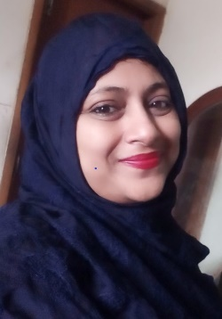
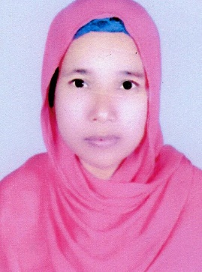
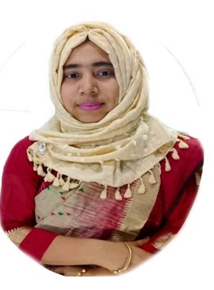
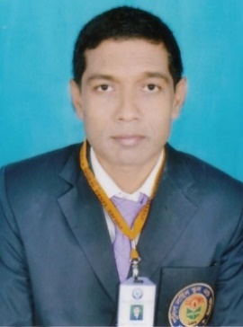
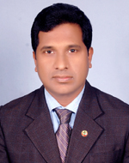
ইশরাত জাহান
মোছাঃ লাকী আখতার পারভীন
মোসাঃ রাফিয়া খাতুন
মোঃ আব্দুল মোতালেব
মানসম্মত কন্টেন্ট
মানসম্মত কন্টেন্ট
সেরা উদ্ভাবনী গল্প
সেরা অনলাইন পারফরমার
অভিনন্দনে
মাষ্টার ট্রেইনার
হাতে কলমে বিজ্ঞান শিক্ষা
টিচার্স কারিকুলাম গাইড
জীবন দক্ষতা শিক্ষা
মোবাইলঃ ০১৮১৫৪১১৭৬২
Email. mjahangirkaptai@gmail.com
মোহাম্মদ জাহাঙ্গীর আলম
সিনিয়র শিক্ষক
কাপ্তাই আল আমিন নুরিয়া দাখিল মাদ্রাসা
কাপ্তাই, রাঙ্গামাটি।

